Slide 1
Муниципальное бюджетное дошкольное
образовательное учреждение
«Детский сад №5 комбинированного вида»
г. Орла
Картотека
напольных игр
для детей
дошкольного возраста
СоставителЬ:
МБДОУ №5 г. ОРла
Семкина Ирина Владимировна,
ВоспитателЬ

Slide 2
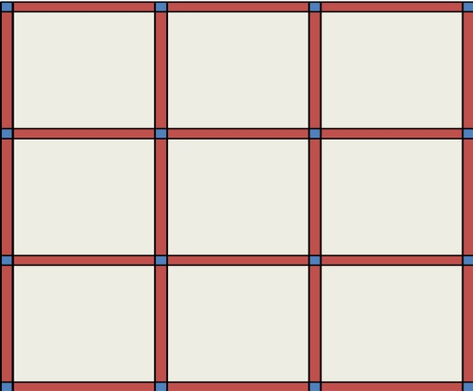
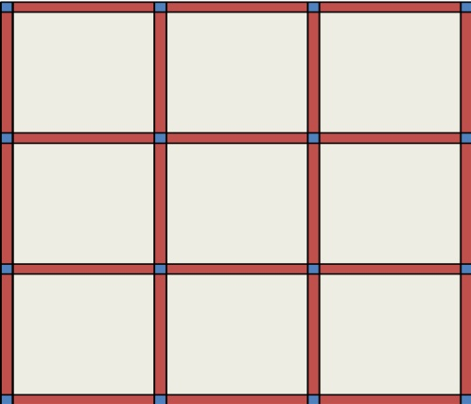
1. Напольные игры с
использованием готовых игровых полей
Игровое поле «Квадраты»
Описание. Игровое поле представляет собой большой прямоугольник, рекомендуемый размер которого 1,8 на 2,8. Данный прямоугольник составлен 24 квадратами. Если в игре участвует меньшее количество детей, игровое поле можно сложить. Удобно, если в арсенале несколько таких игровых полей, тогда их можно объединить, когда детей больше.

Slide 3
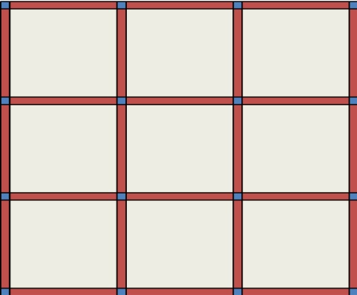
1. «Лишний в ряду»
Подготовка и ход деятельности. В квадратах на игровом поле разложены карточки с изображением чего-то или кого-то. Необходимо в каждом ряду определить наиболее существенный признак, общий для всех объектов, кроме одного. Играющие по очереди прыгают в квадраты с изображением лишнего объекта, поднимают карточку и объясняют свой выбор.
Пример изображений в ряду. Диван, кровать, чашка, кресло.
Пример ответа. Лишняя в этом ряду кружка, поскольку диван, кровать, стул, кресло – мебель, кружка – посуда.
Рекомендации. Игру можно использовать для закрепления у детей обобщающих понятий. Она помогает развивать логическое мышление, внимание плюс прыжковые нагрузки, которые оказывают общеукрепляющее воздействие на организм в целом. Дидактический материал (картинки с изображениями) можно подбирать в соответствии с интересом детей или тематическим планированием. Увеличить количество участников можно, поменяв расположение карточек, рассматривая ряд либо по горизонтали, либо по вертикали. Если в игре участвует вся группа, то педагог меняет или добавляет карточки с изображениями.

Slide 4
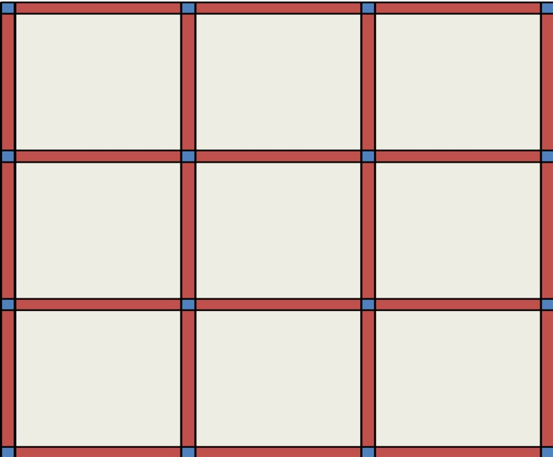
2. «Чего не хватает?»
Подготовка и ход деятельности. Часть квадратов на игровом поле заполнены карточками с изображением объектов, часть – пустые. Необходимо в каждом ряду закрыть пустой квадрат, подобрав недостающую картинку. Играющие дети по очереди подходят к пустому квадрату и заполняют его, подобрав недостающую картинку. Затем предлагаем им прошагать по квадратам с таким же изображением.
Рекомендации. Предложенная игра развивает логическое мышление, учит анализировать, а ходьба в значительной степени способствует удовлетворению потребности организма в движении. Дидактический материал можно подбирать в соответствии с интересом детей или тематическим планированием. Для игры используется игровое поле в сложенном виде. Если в игре участвует вся группа, то педагог меняет или добавляет карточки с изображениями.

Slide 5
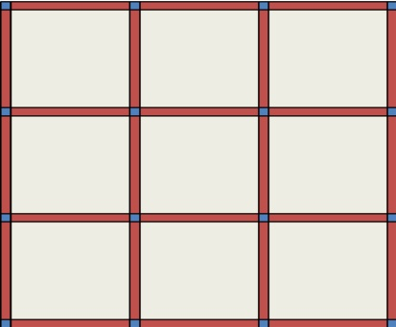
3. «Пройди лабиринт»
Подготовка и ход деятельности. В квадратах на игровом поле разложены карточки с изображением задуманных символов (в нашем случае – буквы). Необходимо пройти по дорожке из одинаковых символов и найти выход. Игроки по очереди проходят лабиринт.
Рекомендации. В данном игровом упражнении можно использовать буквенные символы, цифровые, а также различные изображения. Дидактический материал (картинки с изображениями) можно подбирать в соответствии с интересом детей или тематическим планированием. Стоит отметить, что для удобства карточки выполняются небольшого размера, также задуманные символы можно нарисовать цветными карандашами или фломастерами на водной основе, так как они легко смываются с игрового поля. Задание способствует развитию внимания, мышления, а еще ребенок двигается. Предложенный маршрут можно пройти, пропрыгать на двух ногах, на одной ноге, на носочках и т. д.
д
д
Л
П
д
А
д
д
Ж
д
У
И
д
д
К
Ф
д

Slide 6
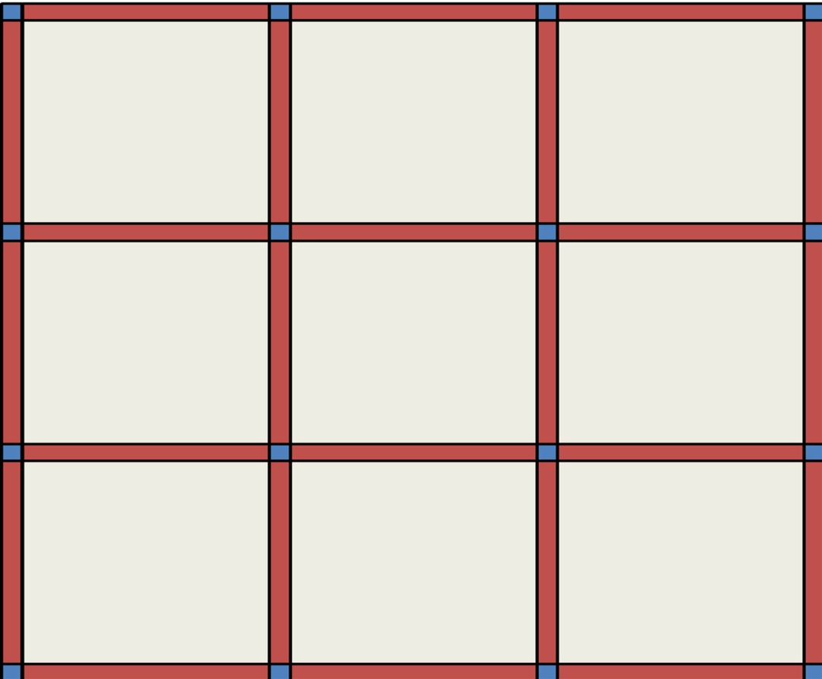
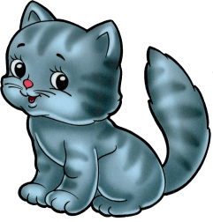
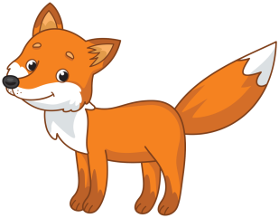
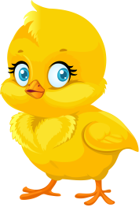
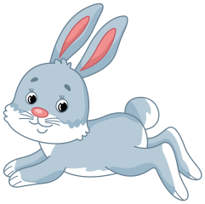
4. «Изобрази»
Подготовка и ход деятельности. В квадратах на игровом поле разложены карточки с изображением чего-то или кого-то. Игроки по очереди прыгают в квадраты с карточкой, переворачивают её, но изображение никому не показывают. Затем с помощью мимики и жестов показывают особенности нарисованного объекта, остальные отгадывают. Рекомендации. Игра помогает развивать внимание, воображение, память, закрепляет знания об особенностях тех или иных объектов окружающего мира. Дидактический материал (картинки с изображениями) можно подбирать в соответствии с интересом детей или тематическим планированием. Если в игре участвует вся группа, то педагог меняет или добавляет карточки с изображениями. Также присутствует двигательная активность.

Slide 7
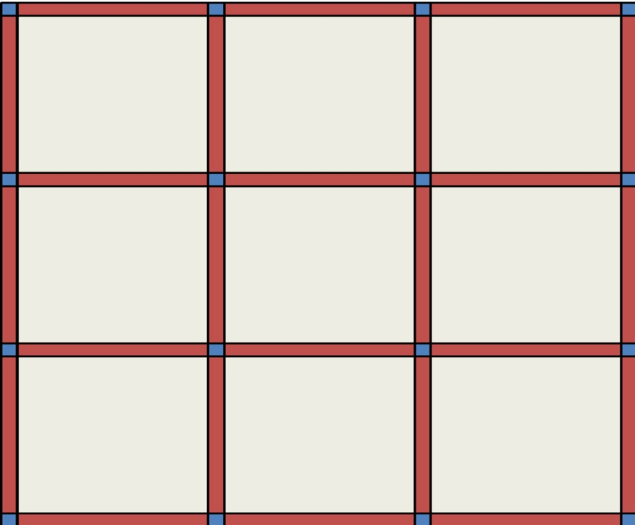
5. «Комар»
Подготовка и ход деятельности. В центре игрового поля лежит картина с изображением. Ведущий объясняет играющим, что перемещение комара с одного квадрата на другой происходит посредством подачи ему команд «вправо», «влево», «вверх», «вниз».
1 уровень сложности: игрок перемещает карточку с изображением комара или сам выступает в роли «комара» и шагает по игровому полю, слушая команды от ведущего. Как только комар вылетает за пределы поля, необходимо сказать «Поймал».
2 уровень сложности: комар становится невидимым, и игрок передвигает воображаемого комара по игровому полю.
Рекомендации. Задание направлено на развитие пространственного мышления, внимания и воображения. Можно заменить комара и перемещать по игровому полю игрушку, которую выберут дети. Присутствует двигательная активность: ходьба и наклоны. Можно использовать игровое поле, как в сложенном, так и разложенном виде.

Slide 8
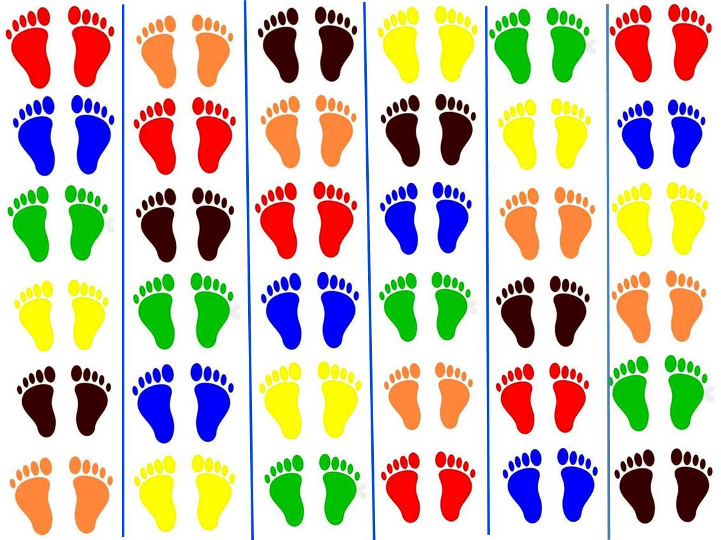
6. «Избегай цвет»
Для игры понадобятся игровое поле и карточки, на которых изображены следы соответствующего цвета.
Подготовка и ход деятельности. Все играющие делятся на пары. Затем каждая пара по очереди подходит к карточкам, которые лежат изображениями вниз, выбирают одну карточку и переворачивают её. Следующим этапом пары по очереди пропрыгивают игровое поле, но не наступают на следы того цвета, который вытянули ранее. Можно следующим этапом вытягивать по две карточки со следами и тогда при перемещении по игровому полю не наступать на следы уже двух цветов, которые вытянули.
Рекомендации. Игра повышает уровень сплоченности детей, доверия, умения работать в паре, развивает внимание, память и умение ориентироваться в пространстве. Можно перемещаться по игровому полю не только шагом, а прыгать на двух ногах, одной ноге и т. д. Заменить карточки можно кубиком с разноцветными ребрами: кидаешь кубик и понимаешь, на какой цвет нельзя наступать при перемещении по игровому полю.

Slide 9
2. Напольные игры
с использованием имеющейся
поверхности пола
1. «Подвижная зарядка»
Подготовка и ход деятельности. Выбираем с детьми место, где будет размещено игровое поле. Затем рисуем на листе бумаги формата А3 или А4 примерную схему передвижения, обозначив каждое упражнение своей фигурой. Подумав вместе с детьми, какие упражнения будет включать зарядка, нанесите на поверхность пола с помощью изоленты, придуманную схему. Не забывайте обсудить и выбрать цвет изоленты вместе с детьми.
Пример упражнений. Квадрат – 5 раз присесть, линия Л – пропрыгать на левой ноге, пунктирная линия – пройти на носочках, прямоугольник – наклоны головы, волнистая линия – пройти на пяточках, треугольник – 5 раз приседание, крестики – прыжки на двух ногах, круг – наклоны вперед, линия П – пропрыгать на правой ноге. Рекомендации. Данный комплекс упражнений тренирует память, внимание, закрепляет физические навыки, так как дети передвигаются по игровому полю. Во время придумывания схемы передвижения развиваются творчество и фантазия. Его можно использовать как элемент утренней зарядки или физминутки.
Л
П

Slide 10
2. «Ловкие акробаты»
Подготовка и ход деятельности. Выбираем с детьми место, где будет размещено игровое поле. Подумав, какой формы будут канаты и каким образом по ним передвигаться, нанесите их с помощью изоленты на поверхность поля. Не забывайте обсудить и выбрать цвет изоленты вместе с детьми.
Пример передвижений по игровому полю: Передвижение на носочках, передвижение на пяточках, передвижение под музыку в определенном ритме, передвижение с закрытыми глазами, передвижение с остановками и заданиями, проползти, передвигать предметы руками, ногами и т. д.
Рекомендации. Невероятные задачи приходится выполнять акробатам, а с помощью заданий и игр такого формата дети могут окунуться в эту удивительную атмосферу. Могут быть использованы, например, в сюжетноролевой игре «Цирк». Данный вид упражнений развивает координацию движений, внимание. В зависимости от заданий на игровом поле можно решать задачи образовательных областей.

Slide 11
3. Лабиринт
Подготовка и ход деятельности. Выбираем с детьми место, где будет размещено игровое поле, и определяемся с его размером, продумываем длину дорожек, расположение ложных дорожек и тупиков. Затем нанесите их с помощью изоленты на поверхность.
Пример упражнений: Передвигаться и собирать какие-то предметы (игрушки, фрукты, овощи и т. д.), помогать и переносить предметы от старта до финиша, передвигать ногами мяч, передвигать руками машинку, можно провести соревнование «Кто быстрее пройдет». Игроки по очереди проходят лабиринт. Как только нога у игрока выходит за границу лабиринта, то ход переходит следующему. Рекомендации. В процессе игры развивается логическое мышление, внимание, пространственное восприятие. Дидактический материал (картинки с изображениями) можно подбирать в соответствии с интересом детей или тематическим планированием.

Slide 12
4. Попади в цель
Подготовка и ход деятельности. Выбираем с детьми место, где будет размещено игровое поле. При помощи изоленты приклеиваем мишень. Все игроки делятся на две команды, на расстоянии 4–5 метров от мишени приклеивается линия. Игроки по очереди кидают снаряды в мишень. Выигрывает та команда, которая наберет наибольшее число попаданий. В качестве снарядов можно использовать комочки изоленты, бумаги, мешочки. Рекомендации. В процессе игры закрепляются навыки метания в цель, развиваются общая моторика рук, глазомер.

Slide 13
5. Фасовщики
Подготовка и ход деятельности. Выбираем с детьми место, где будет размещено игровое поле. После того как определились с местом расположения, необходимо нанести изолентой или малярным скотчем контуры различных геометрических фигур. Затем делим детей на 2–4 команды и даем задание.
Примерные задания: Рассортировать детали по цвету, рассортировать четные и нечетные цифры, рассортировать гласные и согласные буквы и т. д.
Рекомендации. Способствует закреплению названий геометрических фигур, букв и цифр и др. в зависимости от наполняемости дидактическим материалом (картинки с изображениями), которые можно подбирать в соответствии с интересом детей или тематическим планированием.

Slide 14
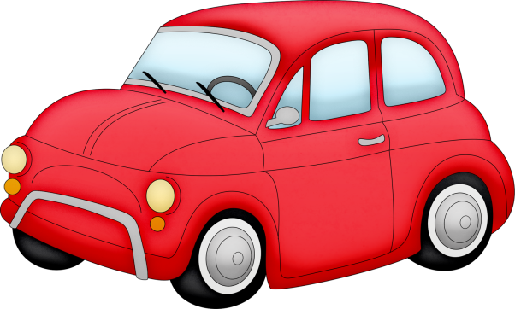
6. Дороги
Подготовка и ход деятельности. Выбираем с детьми место, где будет размещено игровое поле. Малярный скотч 49 клеим так, чтобы образовались линии дорог и перекрестки. Фломастером дети наносят на скотче разделительную линию. На одной из дорог можно отметить расстояние, обозначив цифрами 1,2,3, а потом устраивать гонки и узнавать, кто проехал дальше всех. Не забываем вспоминать правила дорожного движения.

Slide 15
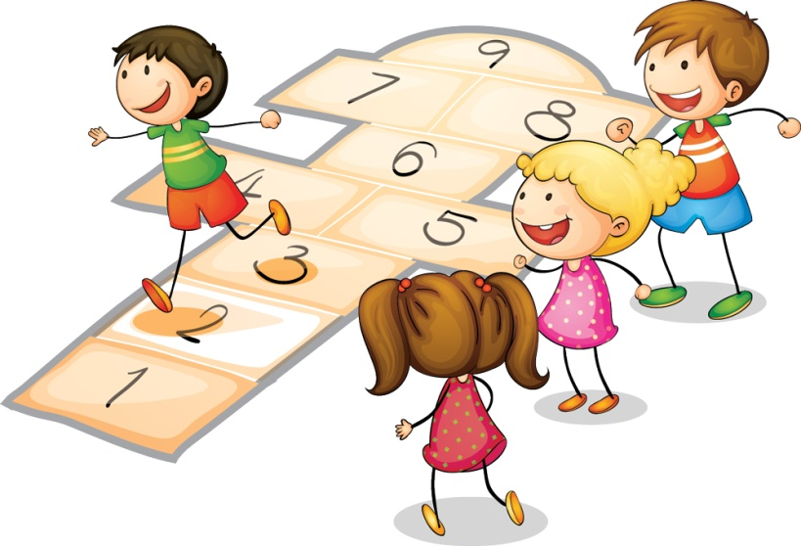
Поверхность пола, ты так безгранична!
Использовать тебя вполне логично.
Придумывай, рисуй, играй,
Себя и друга развивай!

Slide 16
СПАСИБО ЗА ВНИМАНИЕ!

